Slide 1
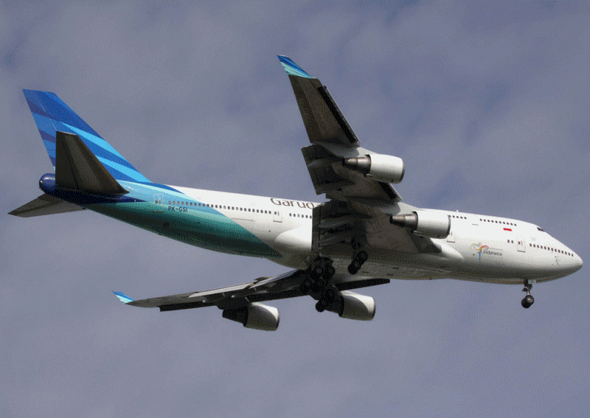

Slide 2
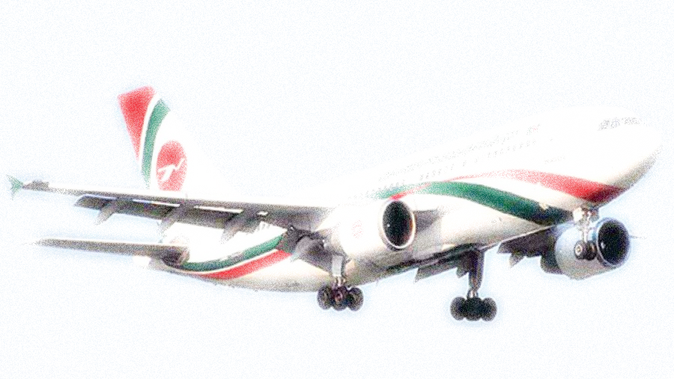
আজকের পাঠে সবাইকে
স্বাগতম

Slide 3
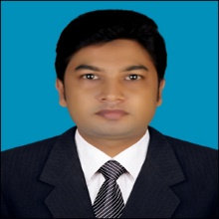
শিক্ষক পরিচিতি
আরফাতুল কাইছার
সহকারী শিক্ষক
সেনেরহাট সরকারি প্রাথমিক বিদ্যালয়
লোহাগাড়া, চট্টগ্রাম
মোবাইলঃ ০১৮৫৬৬৩৩৭৮৪
E-mail: makaiasar94@gmail.com

Slide 4
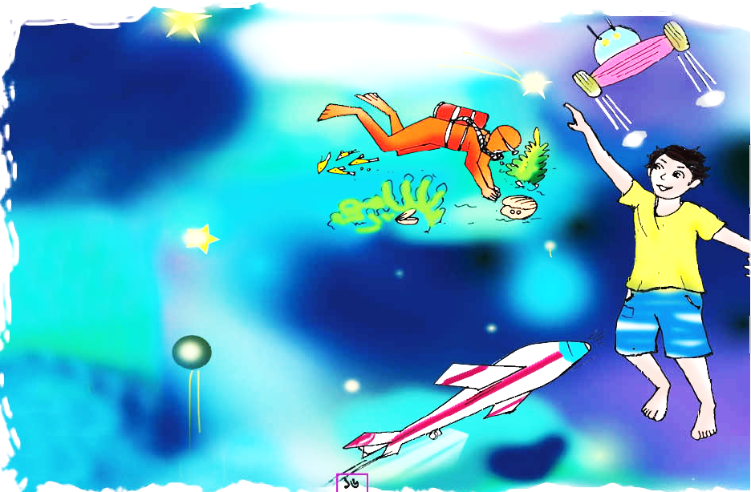
পাঠ পরিচিতি
বিষয়ঃ বাংলা
শ্রেণিঃ পঞ্চম
পাঠঃ সংকল্প
পাঠ্যাংশঃ থাকব নাকো……… যন্ত্রণাকে
সময়ঃ ৩৫ মিনিট, তারিখঃ ………

Slide 5
শিখনফল
এই পাঠ শেষে শিক্ষার্থীরা……
শোনাঃ
১.২.১ উচ্চারিত পঠিত বাক্য, কথা মনোযোগ সহকারে শুনবে।
বলাঃ
১.১.১ যুক্তবর্ণ সহযোগে তৈরি শব্দ স্পষ্ট ও শুদ্ধভাবে বলতে পারবে।
১.১.২ যুক্তবর্ণ সহযোগে তৈরি বাক্য স্পষ্ট ও শুদ্ধভাবে বলতে পারবে।
২.১.১ প্রমিত উচ্চারণে ও ছন্দ বজায় রেখে কবিতা আবৃত্তি করতে পারবে।
পড়াঃ
২.২.২ পাঠ্য বইয়ের কবিতা সাবলীলভাবে আবৃত্তি করতে পারবে।

Slide 6
এসো আমরা একটি ভিডিও দেখি…………………।

Slide 7
ভিডিওতে তোমরা কী দেখলে?
একটি উড়োজাহাজ উড়ে যাওয়ার দৃশ্য।
এর দ্বারা তোমরা কী বুঝতে পারলে?
এক দেশ থেকে অন্যদেশে যাওয়া।

Slide 8
মানুষের এই যে অসীম বিশ্বকে জানা ও দেখার অদম্য কৌতুহল সে সম্পর্কেই আমরা আজ আমাদের জাতীয় কবি কাজী নজরুল ইসলামের লেখা একটি কবিতা পড়ব……।

Slide 9
পাঠ ঘোষনা
আজকের পাঠঃ সংকল্প
পাঠ্যাংশঃ থাকব না কো……যন্ত্রণাকে।

Slide 10
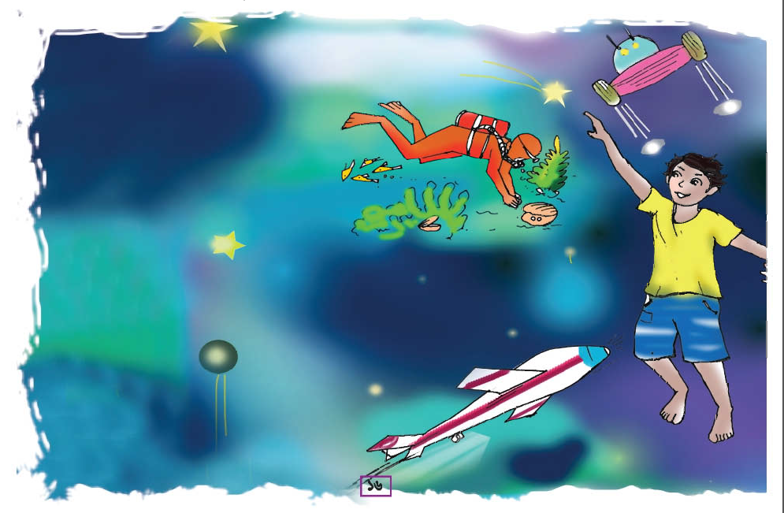
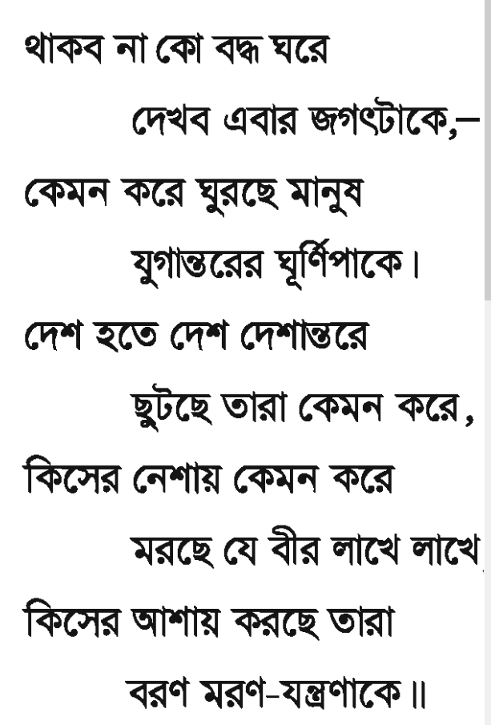
শিক্ষকের আদর্শ পাঠ

Slide 11
শিক্ষার্থীর পাঠ

Slide 12
নিচের শব্দ সমূহের অর্থ জানি এবং বাক্য তৈরি করে বলি ………

Slide 13
সংকল্প
প্রতিজ্ঞা
ভালো কাজ করার জন্য সংকল্প করা উচিত।
শব্দ
অর্থ
বাক্য
বাক্য

Slide 14
বদ্ধ
বন্ধ
বদ্ধ ঘরে আলো বাতাস ঢুকতে পারে না।
শব্দ
অর্থ
বাক্য

Slide 15
যুগান্তর
অন্যযুগ
অনেক যুগ-যুগান্তর পার হয়ে আমরা বর্তমান সময়ে এসেছি।
শব্দ
অর্থ
বাক্য

Slide 16
দেশান্তর
অন্যদেশ
বড় হলে আমি দেশ-দেশান্তরে ঘুরে বেড়াব।
শব্দ
অর্থ
বাক্য

Slide 17
বরণ
সাদরে গ্রহণ
পহেলা বৈশাখে আমরা বাংলা নতুন বছরকে বরণ করে নিই।
শব্দ
অর্থ
বাক্য

Slide 18
নিচের যুক্তবর্ণ ভেঙে লেখো ও প্রতিটি যুক্তবর্ণ দিয়ে তৈরি শব্দ দ্বারা একটি করে বাক্য রচনা করো……
ত
+
র
ন্ত্র
ন্‌
+
বাংলাদেশ একটি গণতান্ত্রিক দেশ
গণতন্ত্র
ধ
+
বদ্ধ
থাকব না কো বদ্ধ ঘরে।
দ্‌
দ্ধ
ল্প
+
প
দাদু রাতে গল্প করে।
ল্‌
গল্প
ন্‌
+
ত
সান্ত
ন্ত
সান্ত ভাল বন্ধু।

Slide 19
মূল্যায়ন

Slide 20
একক কাজ
শব্দগুলোর অর্থ বলঃ সংকল্প, দেশান্তর, বরণ।

Slide 21
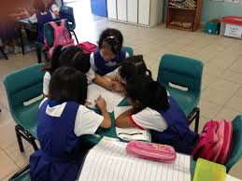
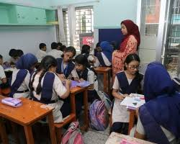
দলীয় কাজ
যুক্তবর্ণগুলো দিয়ে দুটি শব্দএবং সেগুলো দিয়ে বাক্য তৈরি করঃ ন্ত, ল্প

Slide 22
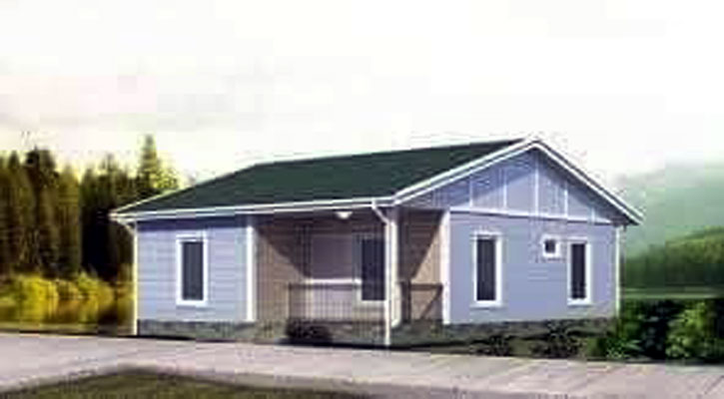
বাড়ির কাজ
আগামীকাল তোমরা বাড়ি থাকে কবিতাংশটুকু খাতায় লিখে আনবে।

Slide 23
ধন্যবাদ
সবাইকে

